Slide 1
工作记忆负荷对反馈加工过程的影响：来自脑电研究的证据
汇报人：冯蓉蓉

Slide 2
前言
01
目录
02
方法
CONTENTS
03
结果
04
讨论

Slide 3
01
前言

Slide 4
理论基础
等级强化学习-前扣带回理论（HRL-ACC）
学习=多个任务 与单一任务相比，进行多任务时，个体对认知资源的需求增加，WM load增加，会对原本进行的心理过程产生干扰，但WM load如何影响反馈加工尚不清楚，HRL-ACC理论虽然提及WM load对反馈加工与学习的影响，但缺乏直接证据，本研究使用脑电技术对这一问题进行探究。

Slide 5
相关脑电成分
奖赏正波（RewP）
P3
早期：反馈相关负波（FRN）；负
正；正、负反馈下，RewP的差异反映了人脑对奖赏的加工（对反馈效价敏感）；反馈刺激后200-350ms；最大波幅 头皮正前部；ACC和纹状体附近
紧随RewP；头皮中后部；与注意资源的分配、背景信息的整合、工作记忆的更新有关；有研究发现正反馈后P3波幅大于负反馈，代表了反馈加工中注意资源投入或情感价值的变化。
1
2
Delta和theta
4
3
LPP
反馈后500或600ms，延续至1000ms左右；头皮分布与P3大致相同；对反馈效价敏感，较中性刺激，在正、负性刺激后波幅增加，反映了人脑加工刺激信息时持续的情感动机过程
反馈加工诱发的两个主要震荡成分；Delta：金钱获得、在正反馈后显著增强、ACC；theta：损失敏感、负反馈后显著增强；纹状体
成分

Slide 6
关于theta
HRL-ACC认为：
1.ACC一方面接受反馈信号，以学习某一行为或任务的价值，据此选择要实施的行为；另一方面通过对其他脑区的控制来驱动任务执行
2.RewP是奖赏预期错误信号（RPE）的脑电指标，作用于ACC的输入端，而theta震荡是ACC发出控制信号的脑电活动，是ACC的输出端信号
3.theta震荡会受认知资源的影响，反映了ACC发出的控制信号。但在反馈加工过程中，theta震荡是否受到WM load水平的调节，仍有待研究
VS
Foti等人认为theta震荡反映了对负性结果的加工
结果

Slide 7
假设与任务
WM load会调节theta活动，尤其会调节theta活动的反馈效价，不同WM load条件下theta的效价效应会有所不同。
WM load会影响P3对反馈效价的加工
本研究具体分析WM load对RewP、P3、LPP成分及Delta、theta震荡的影响
验证HRL-ACC理论和Foti等人关于theta的观点哪个更合理

Slide 8
02
方法

Slide 9
被试
成年被试25人；右利手；视力或矫正视力正常；
无精神病史或头颅外伤史
一人在实验中滤波带通设置错误，未记录到有效脑电数据；
一人自述未认真完成；
排除两人后共获得有效数据23名（female13）年龄18-25，实验结束后获得相应报酬。

Slide 10
实验设计与程序
1.实验采用双任务范式，通过简单赌博任务实现反馈加工，通过工作记忆任务操纵WM load水平。采用2（反馈效价：奖赏、无奖赏）X3（WM load水平：基线、高、低）被试内设计；
2.为避免基线任务被工作记忆任务污染，被试在实验中总是先执行基线条件，作为一个block，共100个试次，高低WM load任务各有2个block，每个block50个试次；
3.正负反馈比例大致相同，采用伪随机设计，为保证被试动机，实验中告知被试待选卡片间存在某种规律，鼓励其探索并尽可能使赌博受益最大化。

Slide 11
脑电仪器
实验程序使用 E-Prime 2.0编写。EEG 使用64导脑电记录系统采集, 配套电极帽基于10-20 系统安放电极。以右眼眼眶下 1.5 cm 电极点记录垂直眼电(VEOG), 以左眼外侧 1.5 cm 处的电极记录水平眼电(HEOG), 同时记录双侧乳突 M1、M2 数据。滤波带通为 0.016~70 Hz, A/D 采样频率为 1000 Hz/导。所有电极以 FCz 点为在线参考, 以AFz 点接地, 电极与头皮间的电阻小于 10 KΩ。
使用 Brain Vision Analyzer 2.1 软件进行离线分析。首先将采样率降为 500 Hz, 采用双侧乳突平均参考。以 0.1~30 Hz 进行带通滤波, 使用独立成分分析校正眼电伪迹, 同时剔除波幅超过+/–80 µV 的其它伪迹。取反馈刺激呈现前 200 ms 至反馈刺激后 800 ms 时间窗内脑电叠加获得 ERP 成分, 并以反馈刺激前 200 ms 为基线。

Slide 12
脑电记录与处理
delta
theta
RewP
P3
LPP
分别从Fz、FCz和Cz三点，取反馈刺激呈现后210-290ms的平均波幅，然后求三个值的平均数作为RewP的波幅
分别取Pz和POz两点，取310-400ms的平均波幅，然后求两个数的平均数
分别从Cz、CPz、Pz和POz四点，取500-750ms时间窗口内平均波幅，然后求四个值的平均数
中心频率为2.3Hz（频谱宽带：1.3Hz）和为5.6Hz（频谱宽带：3.2Hz）；
delta：Cz和CPz，220-430；
theta：Fz、FCz，250-400ms

Slide 13
数据统计与分析
行为层面：对工作记忆任务中不同水平下的按键反应时和判断正确率进行配对样本t检验
ERP、时频分析：对RewP、P3和LPP以及delta和theta进行2（反馈效价：奖赏、无奖赏）X3（WM load条件：基线、高、低）两因素重复测量方差分析
由于theta的方差分析结果发现WM load条件下的效价效应，为了进一步分析不同WM load条件的效价效应，将正负反馈后theta活动相减得到差值，对该差值进行单方面因素（WM load条件：基线、高、低）重复测量方差分析

Slide 14
03
结果

Slide 15
行为结果
不同WM load条件下对再认材料的反应时无显著差异（ t(22) = –0.13, p = 0.902），判断正确率差异显著（ t(22) = 3.03, p = 0.006, Cohen’d =0.73, 95% CI = [1.01%, 5.39%]）

Slide 16
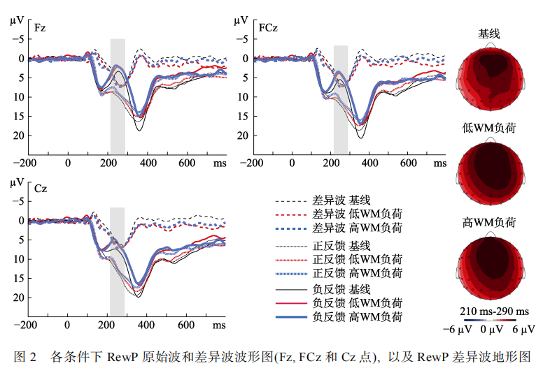
ERP结果-RewP
1.效价主效应显著F(1, 22) =46.31, p< 0.001, η²_{p} = 0.68；
2.其他主效应和交互效应均不显著；
3.地形图显示其主要分布于头皮中线前部

Slide 17
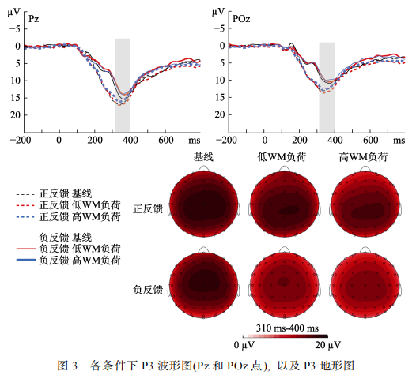
P3
1.效价主效应显著，F(1, 22) =21.65, p < 0.001, η²_{p} = 0.50；
2.其他主效应或交互效应均不显著

Slide 18
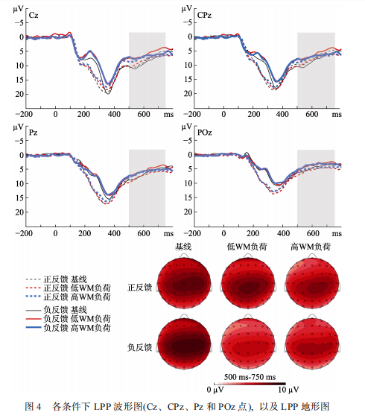
LPP
1.WM loadX效价效应边缘显著， F(1, 22) = 2.58, p = 0.088, η²_{p} = 0.11，仅在高WM load条件下正、负效价间存在差异，正反馈后LPP(7.13 ± 0.86 μV)大于负反馈(5.94 ± 0.73 μV)后
2.其他主效应和交互效应均不显著

Slide 19
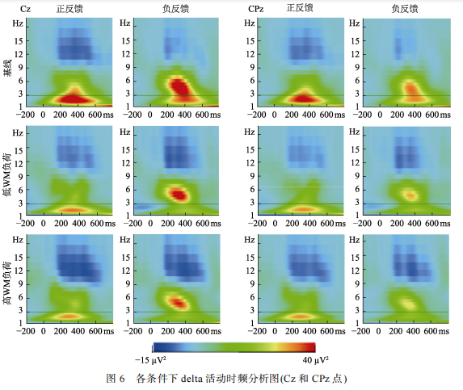
时频分析结果-delta
1.效价主效应显著F(1, 22) = 14.97, p = 0.001, η²_{p} = 0.39
2.其他主效应和交互效应均不显著

Slide 20
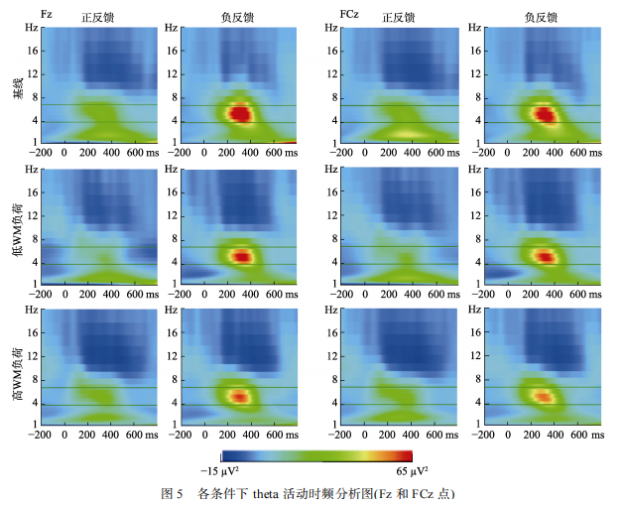
时频分析结果-theta
1.WM load主效应显著F(1, 22) = 3.45, p = 0.040, η²_{p} = 0.14，theta活动在高WM load条件比基线条件更小
2.效价主效应显著 F(1, 22) =17.88, p < 0.001, η²_{p} = 0.45
3.WM load条件X效价交互作用显著 F(1, 22) = 4.33, p = 0.019, η²_{p}=0.16

Slide 21
04
讨论

Slide 22
行为层面
在工作记忆任务中，不同WM load条件下再认阶段的正确率差异显著，当需要记忆的小方块数量增加时正确率更低，表明对WM load条件的操纵是有效的

Slide 23
电生理层面
1.RewP出现效价效应，没有发现WM load对其的影响，符合目前主流研究结果，也符合HRL-ACC理论，即RewP是中脑多巴胺系统对效价评估的信号，本实验结果说明WM load对作用于ACC的效价评估过程没有影响
2.P3只出现效价效应，未观察到WM load的影响，与以往研究中P3代表认知资源分配的结论不符，本研究认为是由于该研究使用的简单赌博任务没有学习意义造成的
3.LPP结果发现效价效应与WM load的交互作用边缘显著，是由于LPP反馈了反馈加工晚期动机情感过程，已有研究表明认知努力会增加奖赏的价值，因此LPP只在高WM load条件下观察到其差异。
成分

Slide 24
时频分析
1.delta是个体加工正反馈的脑电指标
2.theta对负反馈敏感、WM load与效价的交互作用 支持Foti？ 随着WM load增加负反馈加工遭到损害？ RewP为什么没受到影响？ 本研究认为负反馈诱发的认知活动不是负反馈本身，而是预期违背加工 theta震荡反映的正是预期违背后大脑实施的注意分配和认知控制功能 支持HRL-ACC理论

Slide 25
结论
本研究验证和丰富了HRL-ACC理论，支持RewP反映了反馈效价加工过程，theta震荡体现了认知控制功能的观点；
发现WM load的变化选择性影响theta。

Slide 26
不足
1.本研究采用的简单赌博任务没有学习意义
2.本研究中基线条件的设置有不足之处

Slide 27
谢
观
谢
看
THANKS

